Slide 1
«Система защиты авторства материалов образовательных курсов на онлайн-платформах»
Ванин Дмитрий Михайлович

Slide 2
Введение
После покупки злоумышленник может совершить незаконное копирование
В блоге онлайн школы «Dr. Study» продемонстрирован явный запрос на решение проблемы кражи материалов курсов
С 2020 года растёт популярность запроса «слив курса» в поисковой системе Google

Slide 3
Проблема
Проблема идентификации субъекта, совершившего незаконное копирование материалов курса: текста и изображений.

Slide 4
Аналоги
Система watermark платформы GetCourse
Steghide

Slide 5
Целевая аудитория
Авторы курсов, распространяющие сво материалы в сети Интернет

Slide 6
Цель
Создание системы защиты авторства материалов, в виде расширения, предназначенного для использования с LMS

Slide 7
Задачи
Обеспечение обнаружения копирования текстовой информации
Обеспечение обнаружения копирования векторных изображений

Slide 8
Используемые материалы
Язык программирования python
Библиотека pillow для обработки изображений

Slide 9
Этапы работы над проектом
Разработка алгоритмов, исполняющих задачи
Реализация алгоритмов
Создание расширения для LMS Moodle
Написание пользовательской документации
Проведение функционального тестирования
Проведение пользовательского тестирования

Slide 10
Вывод
Проект решит проблему идентификации пользователей, совершающих незаконное копирование

Slide 11
Алгоритм для текста
В текст внедряются символы, идентичные по форме с оригинальными, но при этом имеющие другое значение в таблице символов Unicode
Для каждого текста составляется словарь синонимов для союзов, существительных и прилагательных
С помощью n-ичного кода (от 2 до 16) происходит кодирование идентификатора в тексте, с алфавитом на основе символов из первого пункта
С помощью n-ичного кода (от 2 до 16) происходит кодирование идентификатора в тексте, с алфавитом на основе синонимов из второго пункта

Slide 12
Алгоритм для растровых изображений
Идентификатор пользователя записывается в наименее значащие биты цветов картинки
Если в изображении присутствуют разные чёткие линии, на них накладываются векторные контуры
Контуры редставляют собой линии с разной штриховкой, с помощью которой n-ичным кодом кодируется идентификатор пользователям

Slide 13
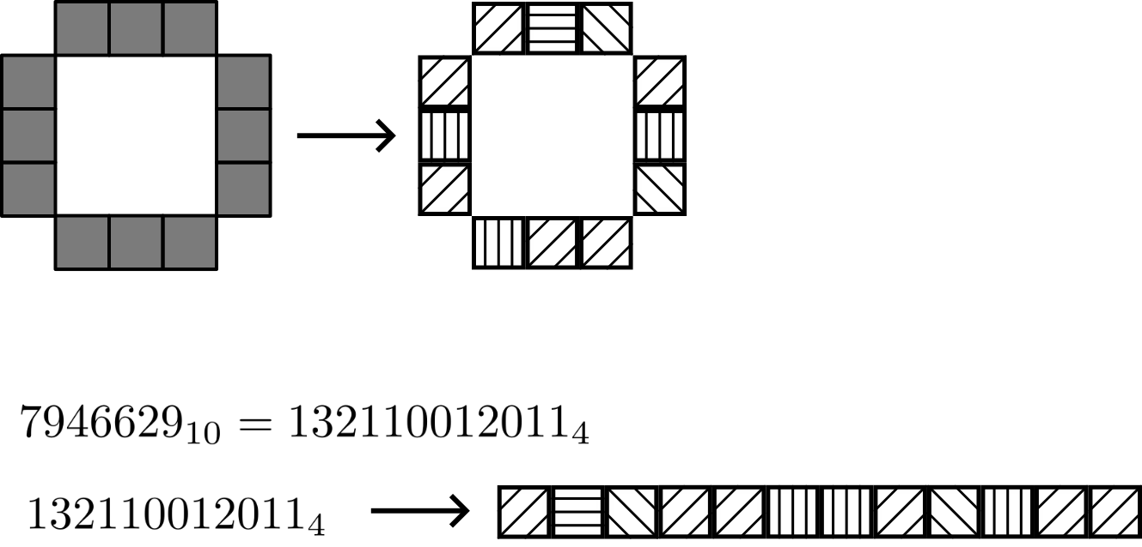
Демонстрация алгоритма

Slide 14
Использованные источники
Dr Study ищет решение для обеспечения конфиденциальности своих курсов URL // Dr Study: http://dr-study.online/blog.php (Дата обращения: 07.02.2024)
Статистика по запросу «слив курса» // Google Trends: https://trends.google.com/trends/explore?date=all&geo=RU&q=%D1%81%D0%BB%D0%B8%D0%B2%20%D0%BA%D1%83%D1%80%D1%81%D0%B0&hl=en (Дата обращения: 07.02.2024)

